Slide 1
Ульяновская область
Муниципальное образование «Цильнинский район»
Экономическая и социальная эффективность сельскохозяйственного потребительского сбытового кооператива «Содействие»
Докладчик: Исполнительный директор кооператива Петров Сергей Петрович
2017

Slide 2
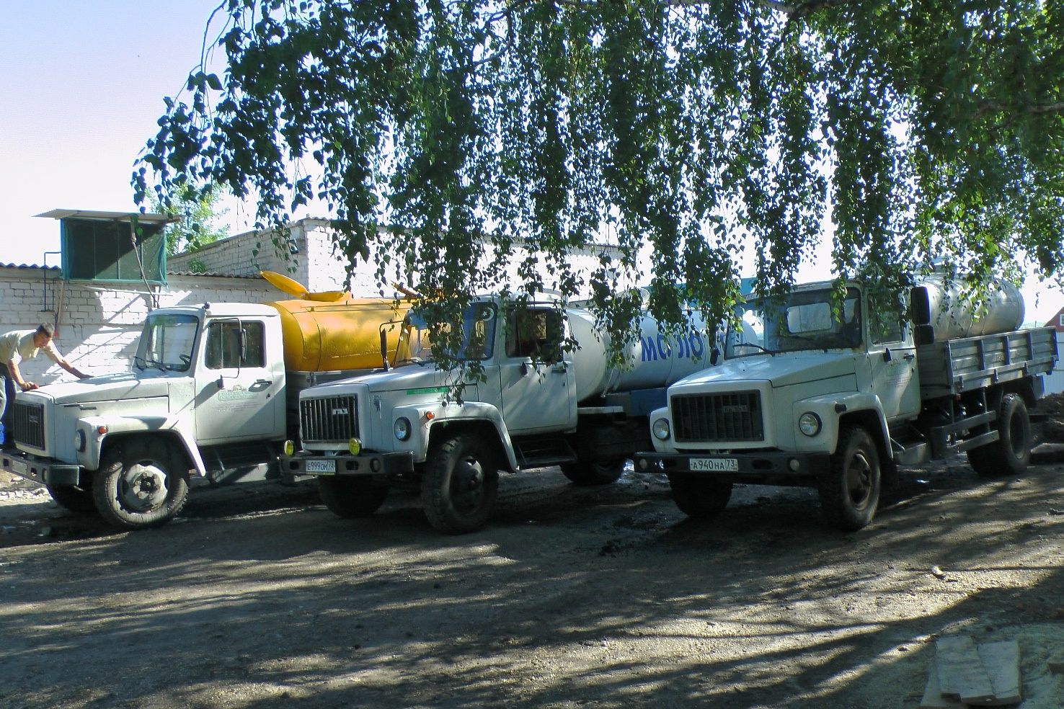
Направление деятельности кооператива
Кооператив ведёт свою деятельность с 2008 года.
Обеспечивает занятость 2565 человек
Основное направление кооператива: сбор молока у населения, его первичная обработка и транспортировка.

Slide 3
Социально-экономические показатели деятельности СПСК «Содействие»
п/п | Показатели | Годы |  | 2016г. / 2008г. | План на 2019г.
 |  | 2008 | 2016
1 | Количество членов кооператива, чел. | 211 | 1130 | в 5,3 раза | 1500
2 | Количество собранного молока у населения, тонн | 675 | 5859 | в 8,7 раз | 6100
3 | Производство экструдированных кормов, тонн | - | - | - | 1620
4 | Выручка от реализации, тыс. руб. | 5737 | 108274 | в 19 раз | 152420
5 | Стоимость основных средств, тыс. руб. | 100 | 1103 | в 11 раз | 7003
6 | Количество работников, чел. | 5 | 11 | в 2,2 раза | 17

Slide 4
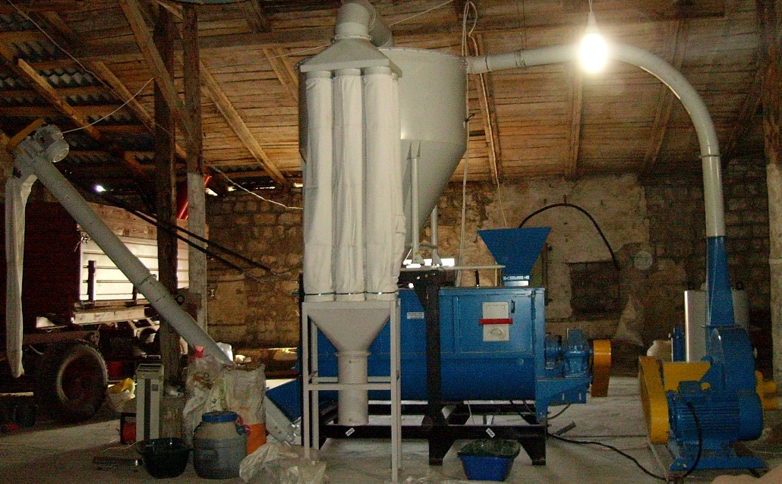
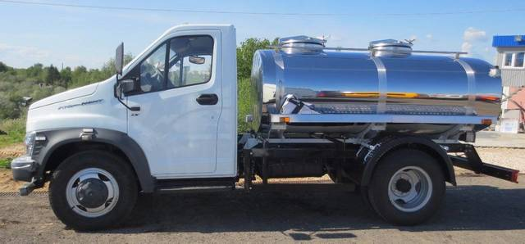
Участие в Государственной программе "Развитие сельского хозяйства и регулирование рынков с.-х. продукции, сырья и продовольствия в Ульяновской области" на 2014 - 2020 годы"
(Мероприятие: гранты кооперативам на укрепление материально-технической базы)
Цель гранта:
приобретение и монтаж оборудования для производства экструдированных кормов; приобретение специализированного автотранспорта

Slide 5
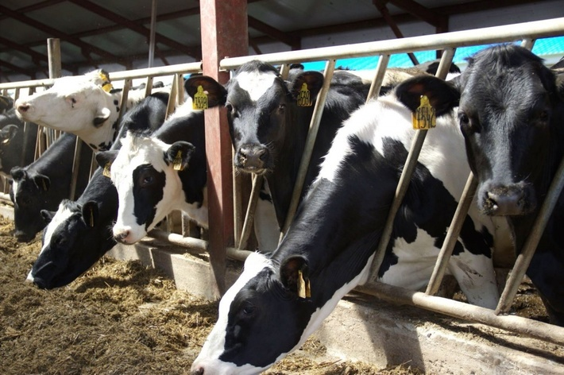
Участие кооператива в реализации регионального Закона № 134-ЗО от 27.09.2016 года «О мерах государственной поддержки с.-х. потребительских кооперативов и отдельных категорий граждан, ведущих личное подсобное хозяйство на территории Ульяновской области»
Сумма субсидий на закупку молока тыс. руб. | Количество поголовья крупного рогатого скота, приобретенного за счет субсидий, гол. | Сумма субсидий на приобретение поголовья крупного рогатого скота, тыс. руб. | Количество мини-ферм, построенных за счет средств гранта, шт. | Сумма гранта на строительство мини-ферм, тыс. руб.
344,55 | 44 | 880,00 | 6 | 800

Slide 6
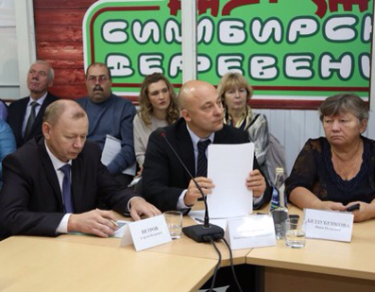
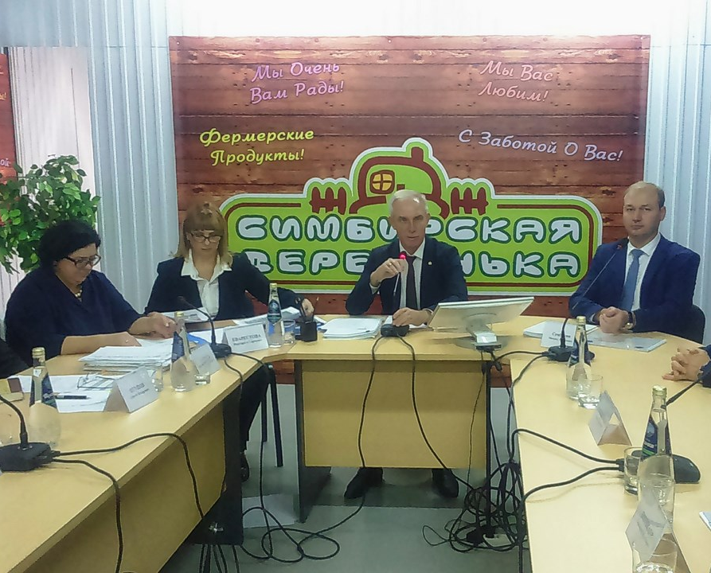
На совещании под руководством Губернатора Ульяновской области принято решение об участии кооператива в работе постоянно действующей выставки-ярмарки «Симбирская деревенька»

Slide 7
Ульяновская область Цильнинский район
БЛАГОДАРЮ ЗА ВНИМАНИЕ!

